Slide 1
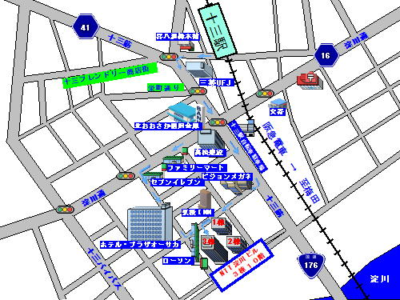
◆開催場所 NTT西日本 淀川ビル 3棟 会議室
〒532-0025 大阪市淀川区新北野1-5-26 NTT淀川ビル
阪急電車：十三駅より、徒歩約8分
（一番高い建物が3棟です。1Fロビーにお越しください。）
（下図参照）

